Slide 1
11 ноября
Буква П

Slide 3
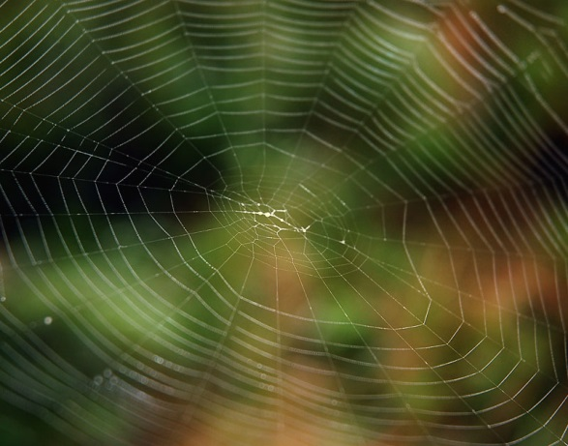
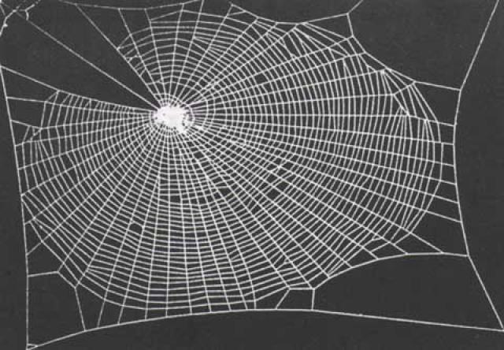

Slide 5
ПОД
ЗО
РЁ
ПО
НО
СИ
БЕ
ВИК
ДО
ВИК

Slide 6
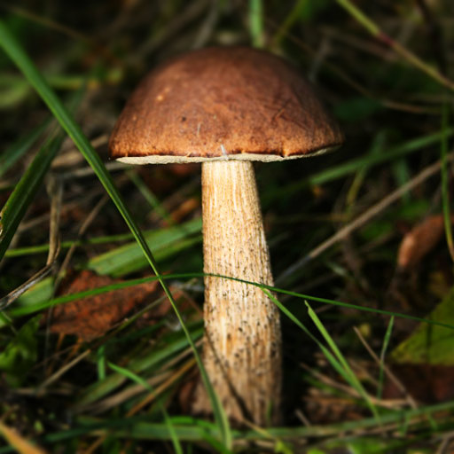
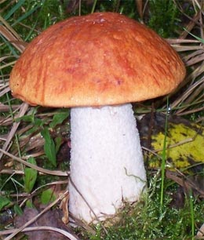
Подосиновик
Подберёзовик

Slide 7
Мне понравилось…
Мне лучше всего удалось…
Мне нужно поработать над …

Slide 8
Спасибо
за урок!

